Slide 1
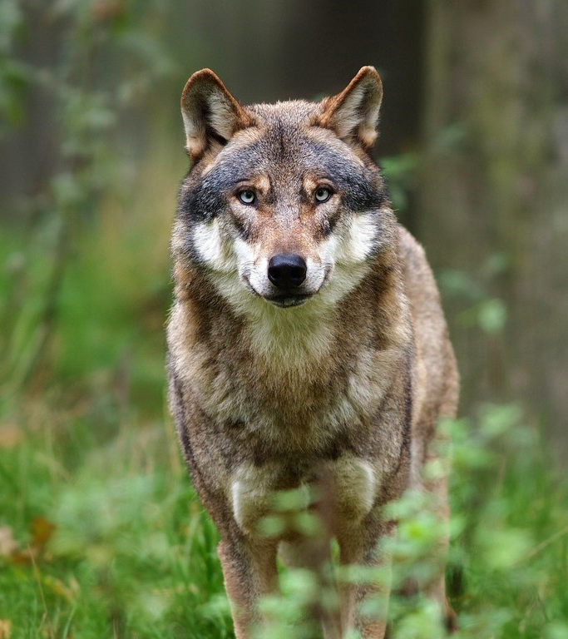
Návrat vlka
Pohled chovatele ovcí z Broumovska
Konference „Vlk v roce 2018“
Krajský úřad Libereckého kraje
30. 10. 2018
Vypracoval: Ing. Tomáš Havrlant

Slide 2
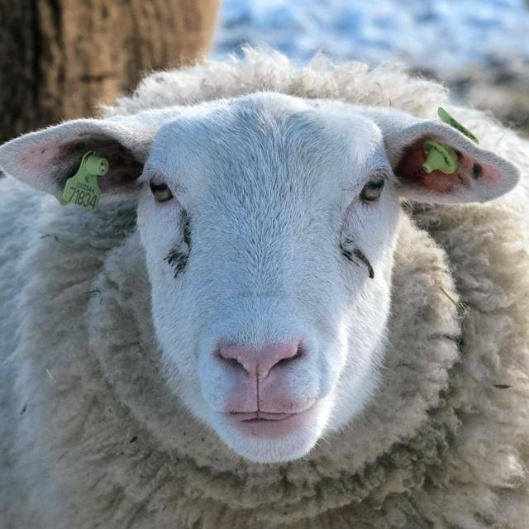
Obsah
Situace na Broumovsku
Mýty spjaté s návratem vlka
Tohle není týrání zvířat?
Psychologický dopad na farmáře
Nepřímé důsledky přítomnosti vlka
Žaloba na stát
Kolik skutečně stojí vlk?
Závěr
Konference „Vlk v roce 2018“
Krajský úřad Libereckého kraje
30. 10. 2018

Slide 3
Situace na Broumovsku
Typická ukázka kulturně-zemědělské krajiny „barokního“ rázu
Hustě zalidněná venkovská krajina
Kolem 400 000 turistů každý rok s rostoucím trendem
Kolem mnoha pastvin vedou turistické a polní cesty, kde v sezóně denně chodí až stovky turistů, dále pravidelně mnoho lidí se svými psy, děti do škol apod.
Velká část je obhospodařována v ekologickém režimu, se kterým je svázán hlavně pastevní chov hospodářských zvířat
Konference „Vlk v roce 2018“
Krajský úřad Libereckého kraje
30. 10. 2018

Slide 4
Zdroj obrázku: http://www.infoglobe.cz/ceska-republika-mapa-statu/

Slide 5
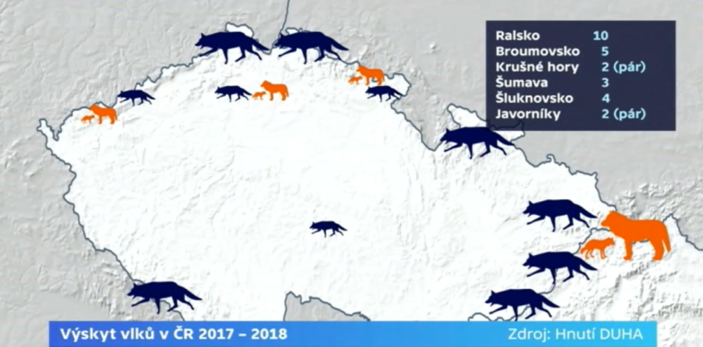
Škody dle evidence CHKO na Broumovsku 12/2015 – 7/2017
Počet vlků v ČR 2017 - 2018
Zdroj obrázku: ČT24 / Hnutí DUHA
Zdroj obrázku: Správa CHKO Broumovsko
Konference „Vlk v roce 2018“
Krajský úřad Libereckého kraje
30. 10. 2018

Slide 6
Oficiální návrat vlků v roce 2015 po cca 250 letech
V letošním roce se zde dle Hnutí DUHA pohybovalo 5 vlků
Na jednoho vlka připadá jen na malém Broumovsku přes 33 kusů zabitých zvířat za toto krátké období
Dále se musí připočítat nenahlášené škody, potraty, utrpení a stres zvířat atd.
V současnosti již počet zabitých zvířat stoupnul na cca 70 kusů na jednoho vlka
Stejná smečka však působí i na sousedním Trutnovsku a přilehlých oblastech Polska
Za poslední 3 roky mám mnoho svědectví o abnormálním chování vlků
Konference „Vlk v roce 2018“
Krajský úřad Libereckého kraje
30. 10. 2018

Slide 7
Kolik vlků tu vlastně máme?
Základní údaje o honitbách, stavu a lovu zvěře od 1. 4. 2017 do 31. 3. 2018
Zdroj obrázku: ČT24 / Hnutí DUHA
Zdroj obrázku: ČSÚ
Ve stejné období je podle Hnutí DUHA 26 vlků, podle ČSÚ však 118
Konference „Vlk v roce 2018“
Krajský úřad Libereckého kraje
30. 10. 2018

Slide 8
Další rána pro tradiční „neprůmyslové“ zemědělství
Dlouhodobě se snižuje počet zaměstnanců v zemědělství
Zároveň se zvyšuje průměrný věk zemědělce
Jejich mzdy jsou hluboko pod průměrem ostatních profesí (21 091 Kč vs. 31 646 Kč v roce 2017)
Pastevectví je jedním z posledních tradičních oborů v zemědělství, spoluutváří „zdravou“ krajinu
Nepoužívá žádnou chemii a dodržuje tzv. welfare chovaných zvířat
Velká část pastvin je v ekologickém režimu
Nutná opatření k ochraně stád proti vlkům jsou v zásadním rozporu s dobrou životní pohodou zvířat
Konference „Vlk v roce 2018“
Krajský úřad Libereckého kraje
30. 10. 2018

Slide 9
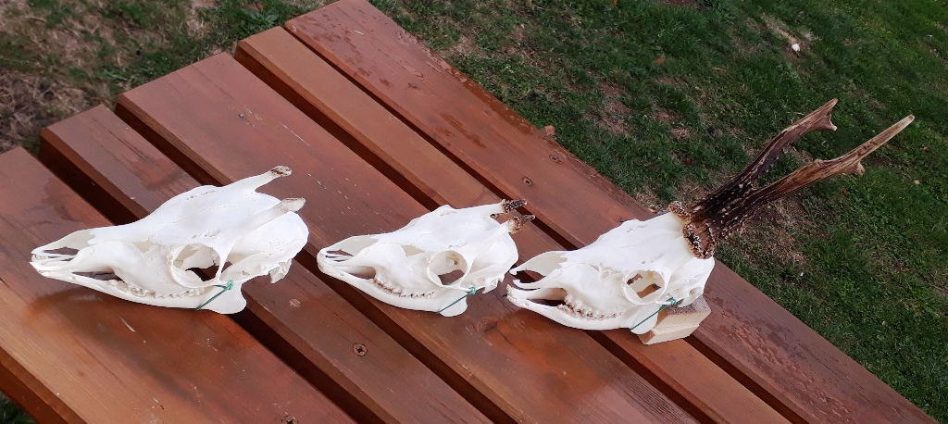
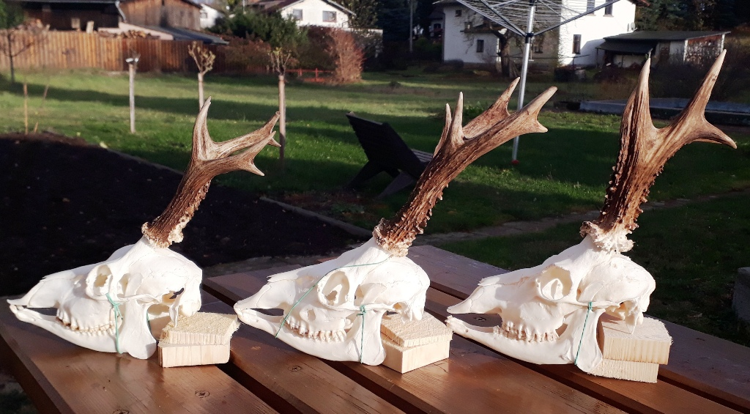
Zkušenost z naší honitby vyvrací tvrzení o představě vlka jako „zdravotní policie“ lesa
Srnci uloveni myslivci
Srnci usmrceni vlky
Zdroj obrázku: Vlastní fotografie
Zdroj obrázku: Vlastní fotografie
Konference „Vlk v roce 2018“
Krajský úřad Libereckého kraje
30. 10. 2018

Slide 10
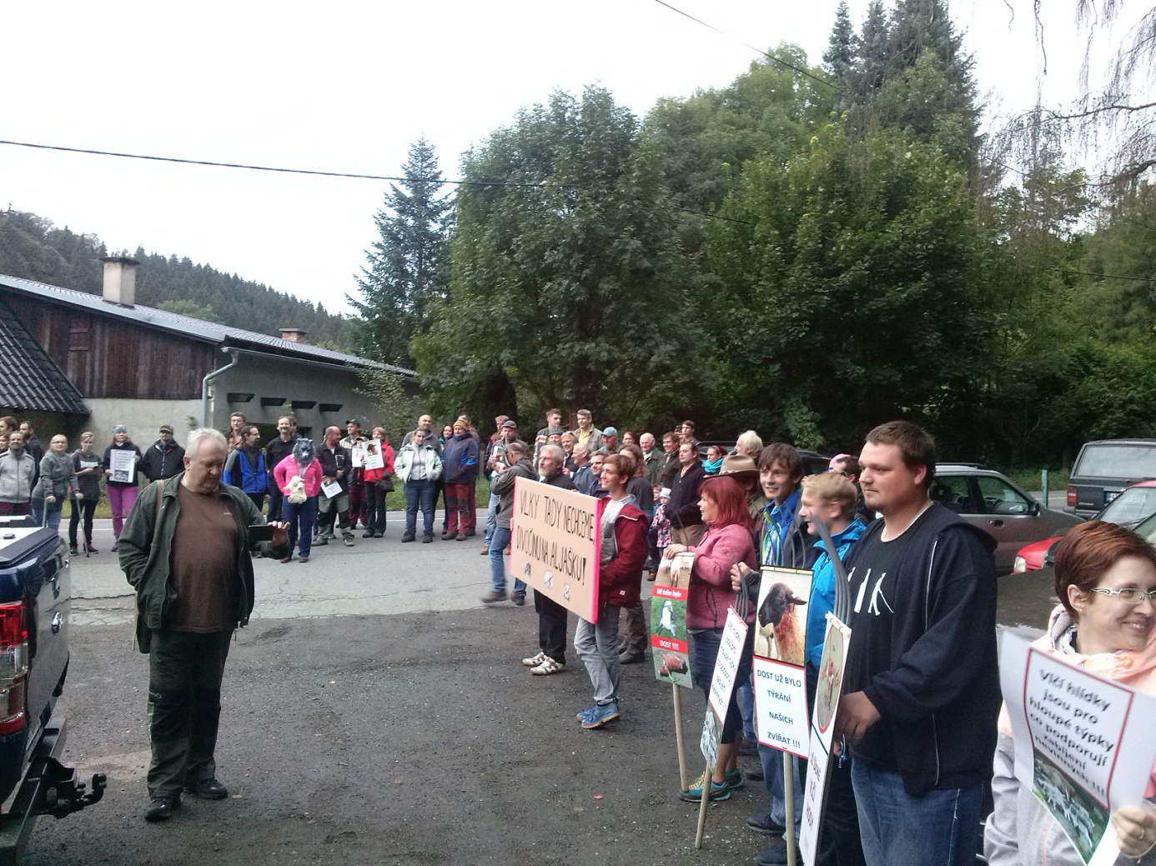
Vehementně vychvalovaný návrat vlka ochranáři je v některých případech spíše ideologicky motivovaná snaha o vytlačení člověka z této oblasti
Při Manifestaci proti vlkovi 15. 9. 2017 nám mimo jiné ze strany tzv. „vlčích hlídek“ bylo řečeno, že „lidé patří do měst a příroda je pro vlky“
Adorace vlka, přehlížení a relativizování problémů a ideologický přístup některých ochranářů a zastánců vlků je bohužel poměrně častý
Manifestace proti vlkovi 15. 9. 2017
Konference „Vlk v roce 2018“
Krajský úřad Libereckého kraje
30. 10. 2018
Zdroj obrázku: Vlastní fotografie

Slide 11
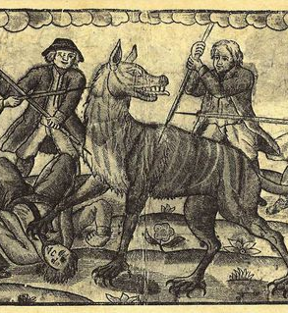
Mýtus číslo 1: „Naučme se s nimi znovu žít, jako to uměli naši předkové“
Naši předci s vlky nikdy nežili v souladu
Celou historii s nimi bojovali
Lov byl obecně výsadou šlechty, vlky však mohl lovit kdokoliv
Podobný přístup byl takřka v celé Evropě
Na Broumovsku byl vyhuben v polovině 18. století
Konference „Vlk v roce 2018“
Krajský úřad Libereckého kraje
30. 10. 2018
Zdroj obrázku: http://www.seriousbirdhunting.com/2010/09/28/wolf-attacks-bird-dog-in-wi/

Slide 12
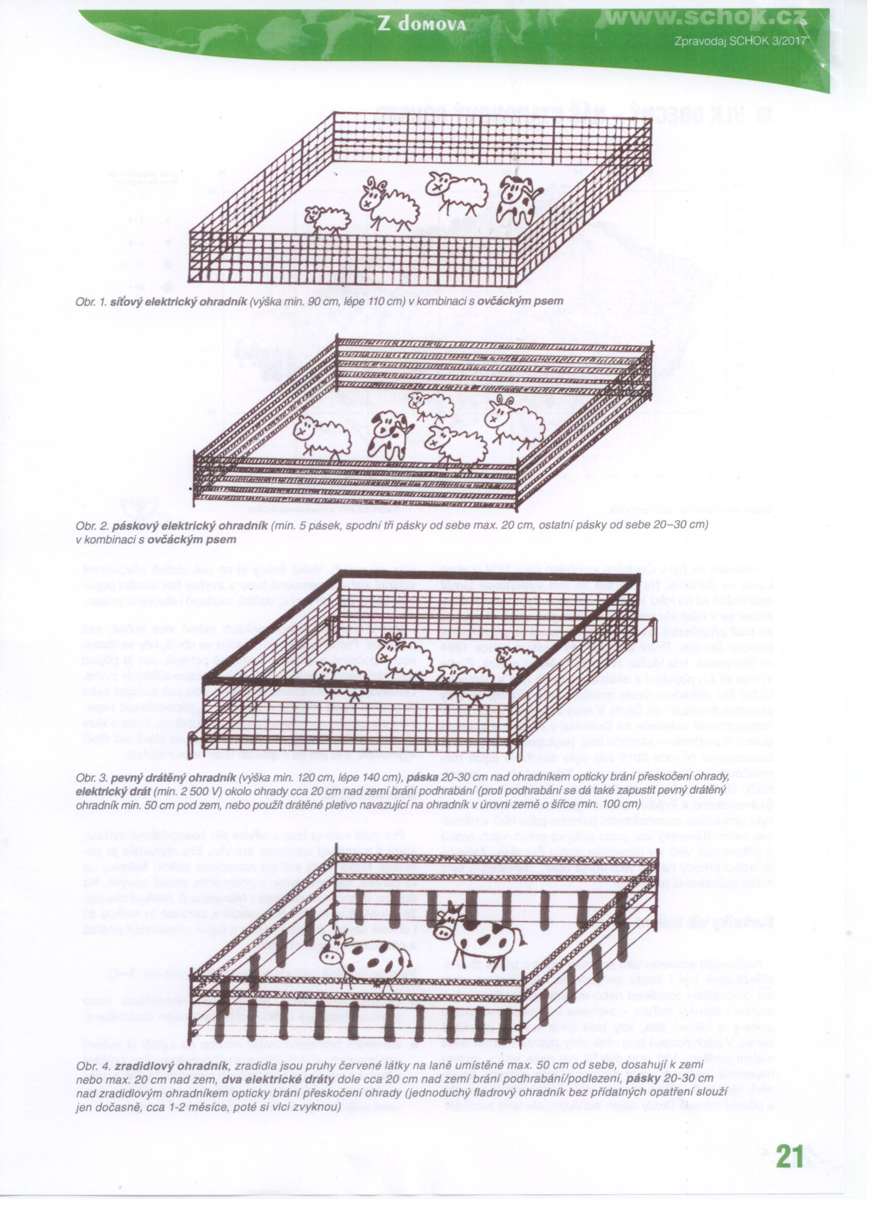
Mýtus číslo 2: „Správným zabezpečením stád se dá předejít útokům vlků“
Navrhovaná opatření:
Elektrická síť 90 - 110 cm v kombinaci se psem
Pásový elektrický ohradník v kombinaci se psem
Pevný drátěný ohradník výšky 120 cm v kombinaci s páskou a elektrickým drátem
Kombinace zradidlového ohradníku, elektrického drátu a pásky
Konference „Vlk v roce 2018“
Krajský úřad Libereckého kraje
30. 10. 2018
Zdroj obrázku: Zpravodaj SCHOK 3/2017

Slide 13
Co nabízí Hnutí DUHA?
Mobilní síťový elektrický ohradník výšky 90 a 108 cm
Opravdu si někdo myslí, že takové opatření odradí vlka od útoku na stádo?
Podobné opatření vyznívá jako když se Habešané bránili s lukem a oštěpem proti italským tankům a letadlům
Konference „Vlk v roce 2018“
Krajský úřad Libereckého kraje
30. 10. 2018
Zdroj obrázku: https://www.selmy.cz
Zdroj obrázku: https://www.selmy.cz/hospodarska-zvirata/poradna-pro-chovatele/

Slide 14
Slovinská studia o útocích vlků na ovce
Zdroj studie: https://www.kora.ch/malme/05_library/5_1_publications/U_and_V/van_Liere_et_al_2013_Farm_characteristics_in_Slovene_wolf_habitat_related_to_attacks_on_sheep.pdf

Slide 15
2008 – 2010, 288 útoků, 30 farem, medián velikosti stáda 93 ovcí
Průměrná výška plotu 115 cm, různé druhy oplocení (pevné, elektrické, kombinované…)
78 % útoků proběhlo v noci, 22 % ve dne (zejména u těch farem, které ovce zaháněli na noc)
53 % farem, na které vlci i opakovaně útočili, mělo pastevecké psi (Pyrenejský horský pes apod.)
89 % farem mělo elektrické ohradníky
4 farmáři viděli útok vlků na vlastní oči
2 farmáři byli svědci přeskočení 145 cm vysokého elektrického ohradníku vlky
Závěr -> elektrické ohradníky nezamezily útokům vlků (naopak jsou ve výsledku někdy ještě horší, jelikož ho splašené ovce často prorazí a utečou – stejná zkušenost i z Broumovska)
-> pastevečtí psi výrazně nesnížili útoky na stáda
Konference „Vlk v roce 2018“
Krajský úřad Libereckého kraje
30. 10. 2018

Slide 16
Podobné zkušenosti z Francie:
-> V oblasti Alp bylo 85 % útoků na stáda s doporučeným ochranným opatřením
-> 52 % útoků proběhlo během dne, někdy za přítomnosti pastýře a psa
I v sousedním Německu je velká část útoků provedena na stáda s doporučeným zabezpečením
Zkušenosti z Broumovska:
-> Plot do výšky cca 130 cm je neúčinný, ať už je jakýkoliv
-> Vyšší plot je z mnoha důvodů nerealizovatelný
-> Nejčastěji doporučovaná elektrická síť je ve výsledku ještě horší než pevný plot (ovce ji při útoku protrhnou nebo se do ní zamotají)
-> Pastevečtí psi jsou v našich podmínkách nereální
Konference „Vlk v roce 2018“
Krajský úřad Libereckého kraje
30. 10. 2018

Slide 17
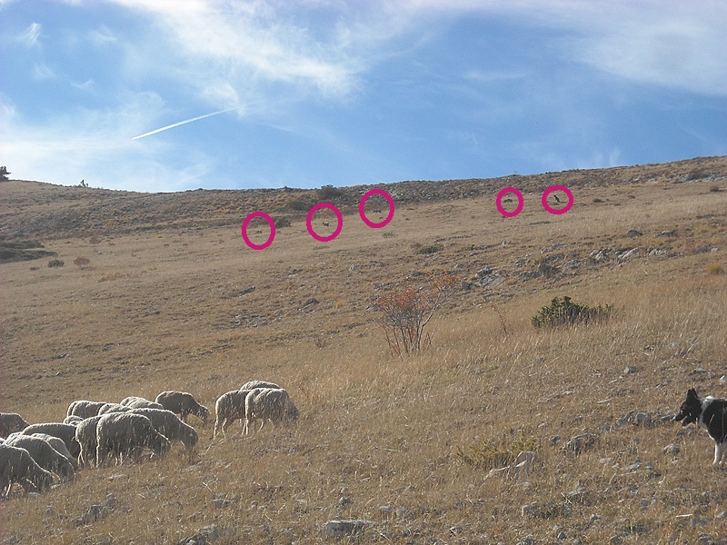
5 vlků číhajících na ovce ve Francii během dne
Zdroj obrázku: http://www.leseleveursfaceauloup.fr/wp-content/uploads/2015/01/loup_troupeau.jpg

Slide 18
Proč si nepořídíme pastevecké psi?
Útokům vlka dokáží poměrně dobře zamezit nejméně 2 psi na 100 ovcí. Kolik jich je potřeba v počtu několika stovek či tisíců ovcí? Není možné mít desítky pasteveckých psů v naší krajině
V kombinací s doporučeným oplocením jsou tito psi velký hazard
Kolem téměř každé pastviny je turistická cesta, kde se v pastevní sezoně denně pohybuje až stovky turistů, v létě mnoho táborů s dětmi, dále po celý rok desítky psů a jezdců na koních
Kvalitního psa není zdaleka tak lehké získat a vycvičit, jak si veřejnost myslí
Není možné naší krajinu a situaci porovnávat s horskými oblastmi na Slovensku, Rumunsku a v podobných zemích
Ve výsledku by mnohem větší nebezpečí pro okolí znamenali desítky pasteveckých psů než samotní vlci
Konference „Vlk v roce 2018“
Krajský úřad Libereckého kraje
30. 10. 2018

Slide 19
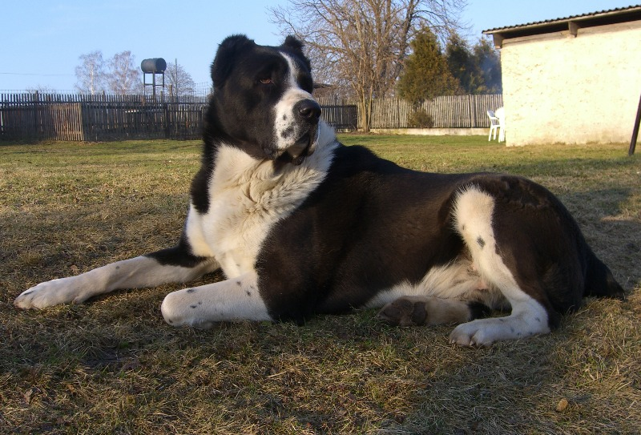
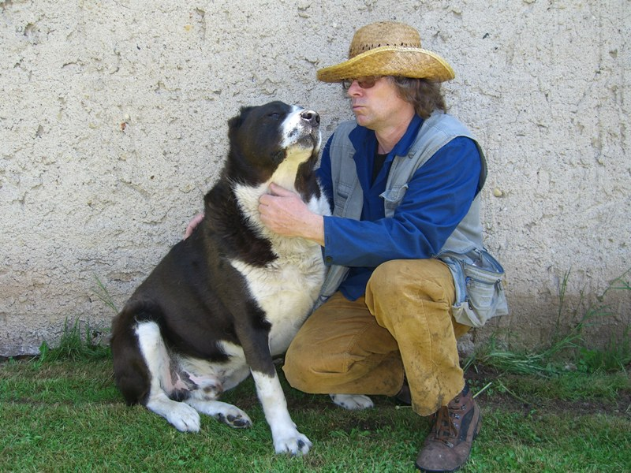
Osobní zkušenost s pasteveckými plemeny
Zdroj obrázku: Vlastní fotografie
Zdroj obrázku: Vlastní fotografie
Konference „Vlk v roce 2018“
Krajský úřad Libereckého kraje
30. 10. 2018
Zdroj obrázku: Vlastní fotografie

Slide 20
Mýtus číslo 3: „Poučme se ze zahraničí, jak tam dokáží žít s vlky“
Proti „vlčí politice“ se zejména venkov staví snad ve všech zemí, kde se vlk usazuje
Nejhorší situace je ve Francii
V roce 2017 bylo potvrzeno 11 741 ovcí, 432 koz, 111 telat, 12 psů a 10 hříbat zabitých vlky
V roce 2016 byly roční náklady spojené s vlkem vyčísleny na 21,4 milionu Eur
Aktuální čísla k září 2018 -> počet potvrzených zabitých ovcí je 9173, což je o 2005 kusů vyšší počet než k září roku 2016
Vlci přitom útočí na relativně malém území Francie -> pro tamní farmáře to je likvidační
Konference „Vlk v roce 2018“
Krajský úřad Libereckého kraje
30. 10. 2018

Slide 21
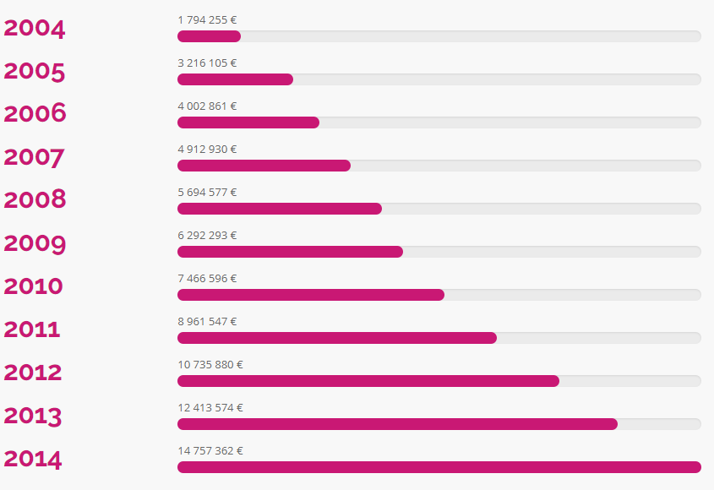
Mezi lety 2015 – 2017 bylo ve Francii cca 300 vlků, 1 vlk zabil průměrně 101 hospodářských a domácích zvířat + nepotvrzená a nenahlášená úmrtí
V roce 2016 přišel 1 vlk daňové poplatníky 73 287 Eur (téměř 2 miliony Kč)
Počet zabitých ovcí 2004 – 2017
Náklady státu spojené s vlky 2004 – 2014*
Zdroj grafu: http://www.auvergne-rhone-alpes.developpement-durable.gouv.fr/donnees-sur-les-dommages-a3854.html
*v roce 2016 to bylo již 21,4 milionu €
Zdroj grafu: http://www.leseleveursfaceauloup.fr/le-loup/le-cout-du-loup/

Slide 22
Aktuální situace v Německu
Poslední větší útok se stal 9. 10. 2018 na Stanici ochrany přírody u vesnice Förstgen v Sasku, kousek od našich hranic
Vlci napadli stádo těhotných ovcí a koz chráněných 110 cm elektrickou sítí doporučenou ochranáři
Nejméně 46 jich zabili na místě, zbytek prorazil elektrickou síť a utekl
Ze 151 zvířat přežilo pouze 61, mnoho zbylých ovcí potratilo
S nenarozenými jehňaty jde škoda do stovek kusů zvířat kvůli jedinému útoku vlků
Tento útok vedl k rázné aktivitě na tamější politické scéně
Konference „Vlk v roce 2018“
Krajský úřad Libereckého kraje
30. 10. 2018

Slide 23
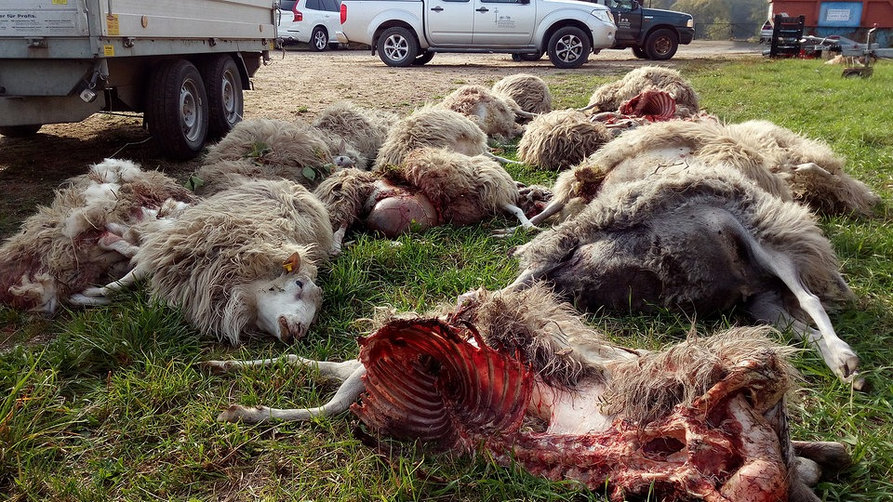
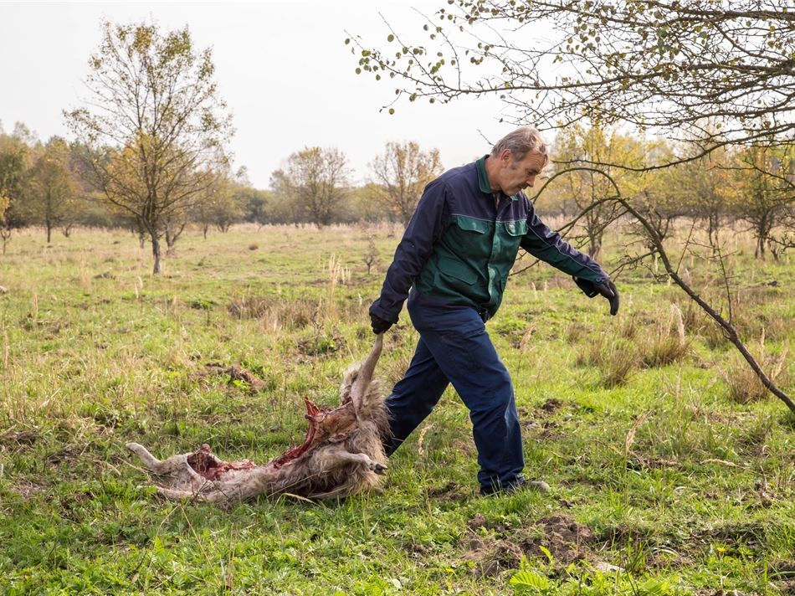
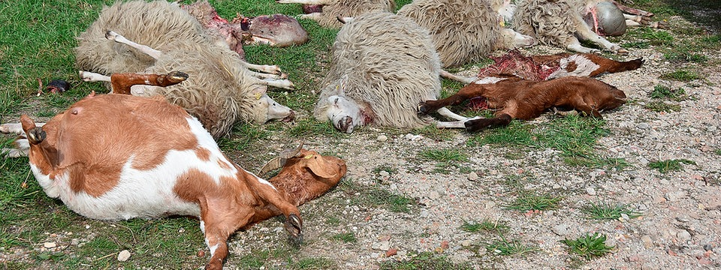
Zdroj obrázku: https://www.mdr.de/sachsen/bautzen/goerlitz-weisswasser-zittau/kretschmer-woelfe-foerstgen-100.html
Zdroj obrázku: https://www.mdr.de/sachsen/bautzen/goerlitz-weisswasser-zittau/wolf-riss-schafe-niesky-100.html
Konference „Vlk v roce 2018“
Krajský úřad Libereckého kraje
30. 10. 2018
Zdroj obrázku: https://www.mdr.de/sachsen/bautzen/goerlitz-weisswasser-zittau/wolf-riss-schafe-niesky-100.html

Slide 24
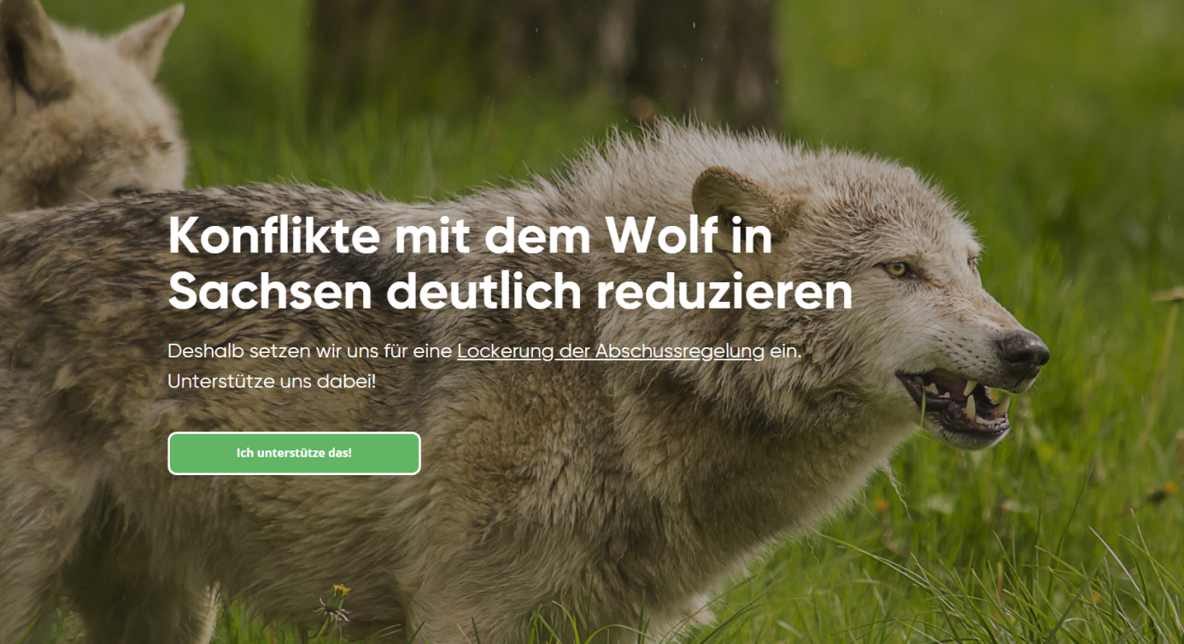
Hejtman okresu Budyšín Michael Harig vyzval otevřeným dopisem vládu k radikální přehodnocení „vlčí politiky“
CDU v Sasku spustila petici směřovanou federální vládě za urychlené řešení problémů s vlky
Premiér Saska Michael Kretschmer kvůli velkým škodám dlouhodobě naléhá na rychlé řešení problémů s vlky
Problém s vlky se řešil i v rámci koaličního jednání na vládní úrovni
Petice saské CDU federální vládě
Konference „Vlk v roce 2018“
Krajský úřad Libereckého kraje
30. 10. 2018
Zdroj obrázku: https://mitmachen.cdu-sachsen.de/wolf/

Slide 25
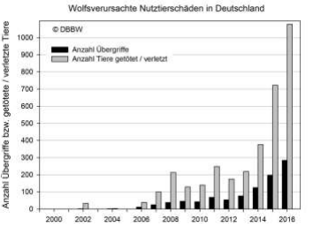
Dramatický nárůst škod v posledních letech i přes přijatá opatření
Počet útoků na hospodářská a domácí zvířata od roku 2013 stoupá v Německu o 30 – 35 % ročně
Avšak škody na hospodářských a domácích zvířatech od roku 2013 stoupají dokonce o 50 – 90 % ročně
Útoky jsou jednak čím dál častější a hlavně čím dál ničivější
Počet útoků a počet napadnutých zvířat vlky (2000 – 2016)
Konference „Vlk v roce 2018“
Krajský úřad Libereckého kraje
30. 10. 2018
Zdroj grafu: http://www.wolfszone.de/000main/texte/Nutztierschaeden%20DBBW.pdf

Slide 26
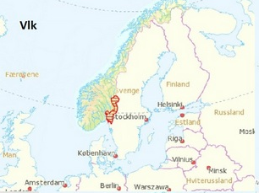
Norsko se rozhodlo zredukovat vlčí populaci z 68 na 47 kusů a vytyčilo území, kde budou tolerováni
Na Slovensku jsou uplatňovány kvóty pro lov vlka, v současné době 70 kusů
Stanovisko největší evropské zemědělské organizace Copa-Cogeca zaslané EK také svědčí o neudržitelnosti současné představy soužití s vlky
I na půdě EP se řeší problém s vlky:
-> Na jednání 2. 5. 2018 se poslanci vyjadřovali velice kriticky k současné úrovni ochrany vlků
Vlčí rajonizace v Norsku
Konference „Vlk v roce 2018“
Krajský úřad Libereckého kraje
30. 10. 2018
Zdroj obrázku: https://www.selmy.cz/clanky/vyhubi-norsko-svoji-vlci-populaci/

Slide 27
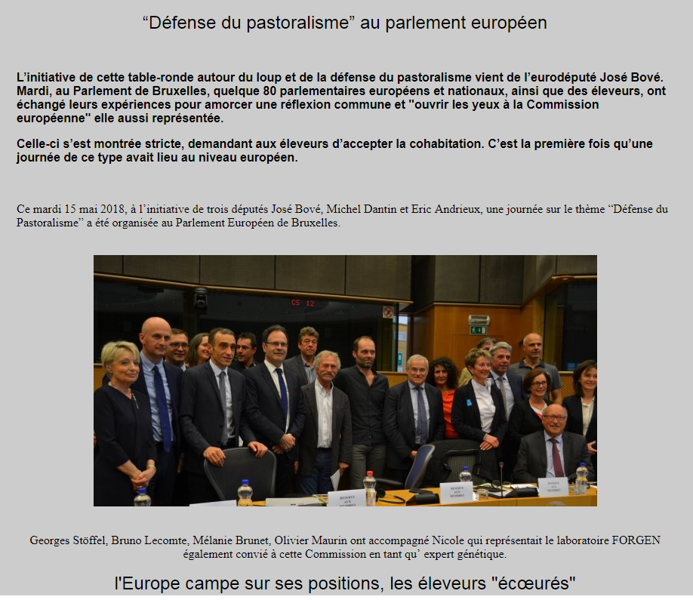
-> 15. 5. 2018 se v EP sešlo 80 poslanců se zástupci farmářů s cílem přimět EK k přijetí opatření na ochranu pastevectví a snížení stupně ochrany vlka
Vzhledem k blížícím se volbám do EP na jaře 2019 farmáři doufají, že jednání budou konstruktivnější
Setkání v EP na ochranu pastevectví
Konference „Vlk v roce 2018“
Krajský úřad Libereckého kraje
30. 10. 2018
Zdroj obrázku: http://www.accac.eu/L_environnement/Le-loup/Le-loup-index.htm

Slide 28
Mýtus číslo 4: „Hospodářská zvířata tvoří jen zlomek % potravy vlků, situace tedy není zdaleka tak kritická“
Tento argument je často předkládán veřejnosti a špatnou intepretací vzbuzuje dojem, že vlci útočí naprosto minimálně
To, kolik % potravy tvoří hospodářská zvířata, naprosto nereflektuje reálné škody a utrpení zvířat způsobené vlkem
Naprostou většinu zabitých hospodářských zvířat vlk nezkonzumuje, pouze je smrtelně zraní, případně potrhá
Tento údaj je tedy naprosto irelevantní v jakémkoliv hodnocení škod vlků
Konference „Vlk v roce 2018“
Krajský úřad Libereckého kraje
30. 10. 2018

Slide 29
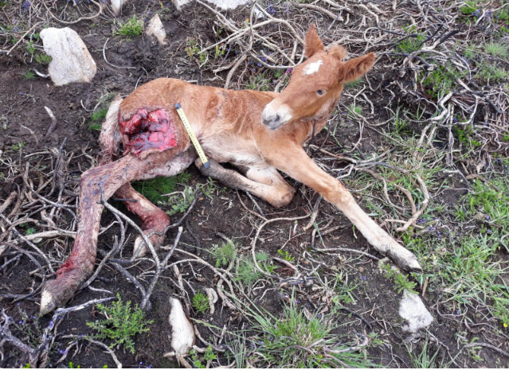
Utrpení napadených zvířat není týrání?
Vlci hospodářská a domácí zvířata zabíjejí obzvlášť trýznivým způsobem
Zaživa jsou vyvrhnuta, potrhána a umírají dlouhé minuty
Přeživší prožívají obrovský stres, často potratí, odmítají se pást atd.
Kde jsou všichni ochránci práv zvířat?
Konference „Vlk v roce 2018“
Krajský úřad Libereckého kraje
30. 10. 2018
Zdroj obrázku: https://digitaldeleon.com/principal/2018/06/02/brutal-ataque-de-un-lobo-a-un-potro_41470

Slide 30
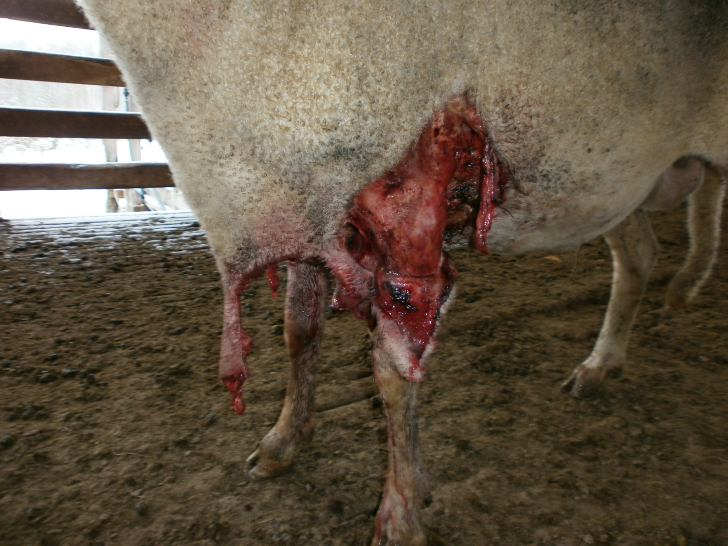
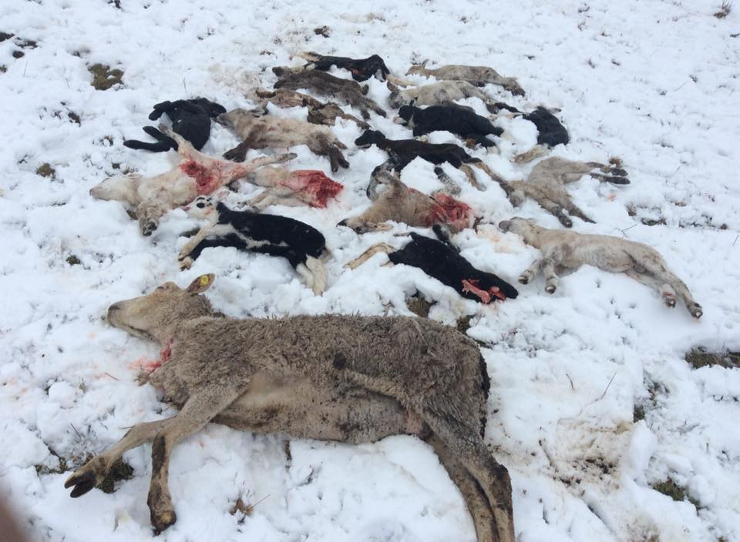
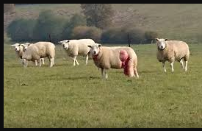
Zdroj obrázku: archiv autora
Zdroj obrázku: archiv autora
Konference „Vlk v roce 2018“
Krajský úřad Libereckého kraje
30. 10. 2018
Zdroj obrázku: archiv autora

Slide 31
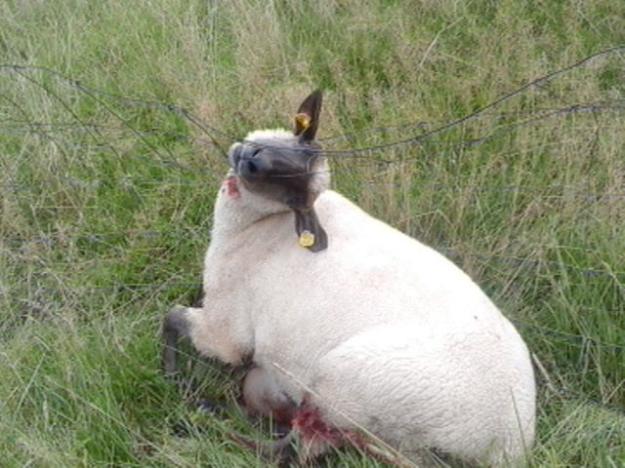
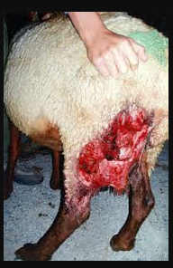
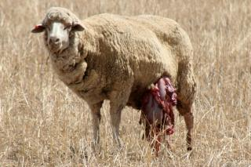
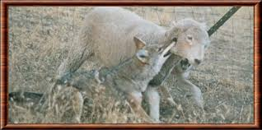
Zdroj obrázku: archiv autora
Zdroj obrázku: archiv autora
Konference „Vlk v roce 2018“
Krajský úřad Libereckého kraje
30. 10. 2018
Zdroj obrázku: archiv autora
Zdroj obrázku: archiv autora

Slide 32
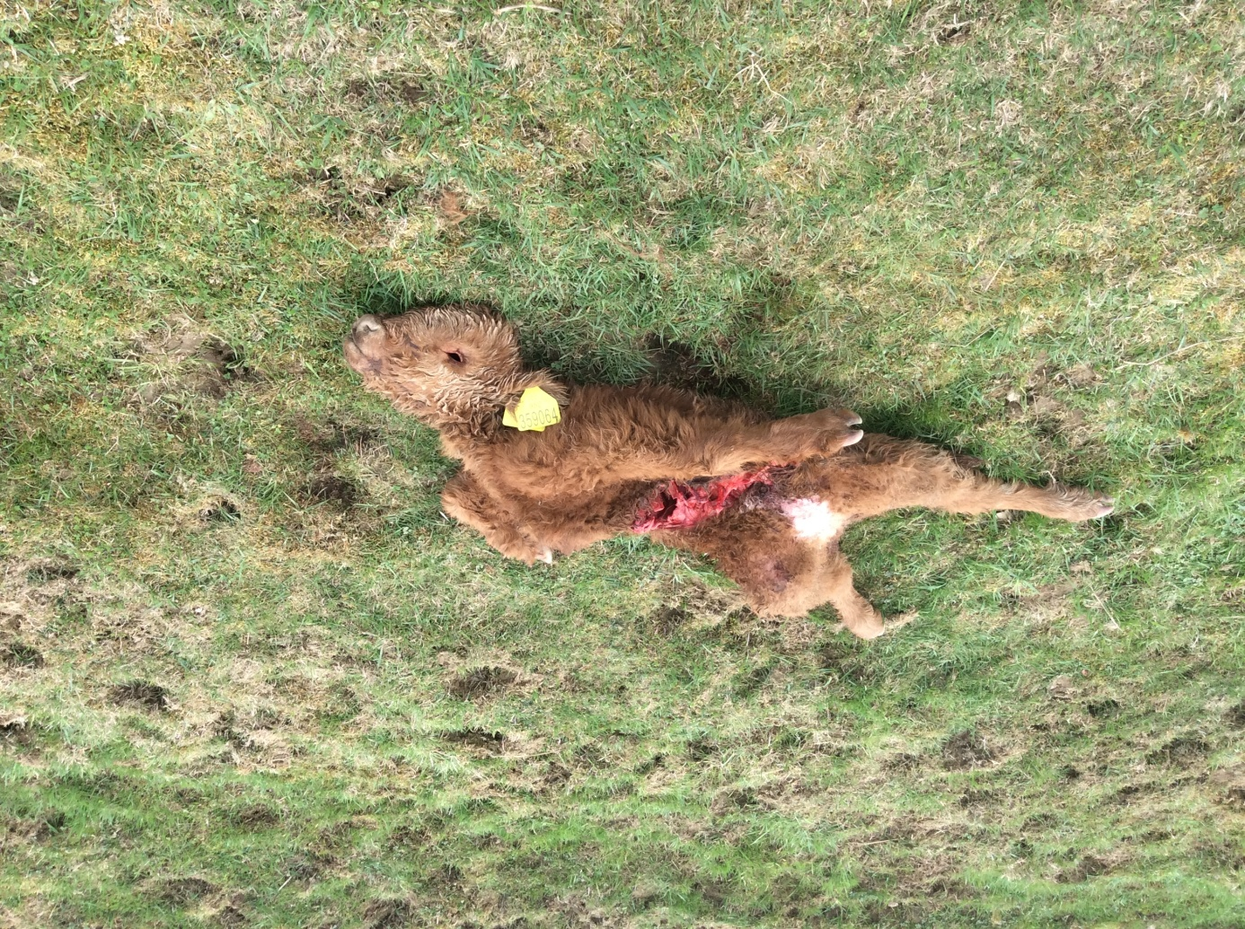
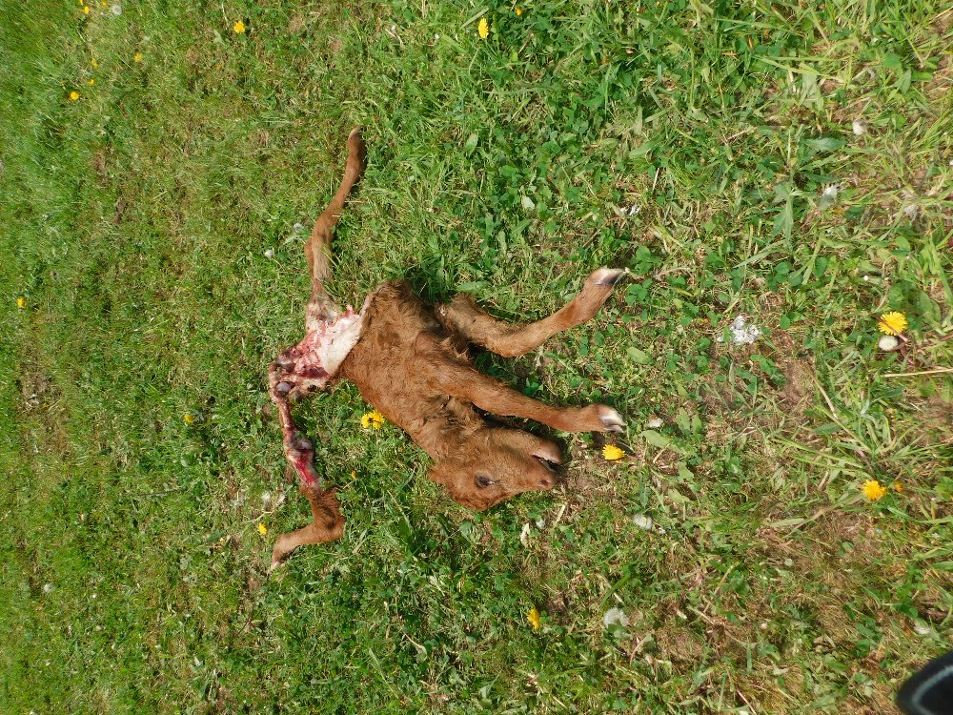
.
Konference „Vlk v roce 2018“
Krajský úřad Libereckého kraje
30. 10. 2018
Zdroj obrázku: archiv autora
Zdroj obrázku: archiv autora

Slide 33
Psychologické dopady na chovatele
Nedoceněné jsou psychologické aspekty soužití chovatelů s vlky
Ve Francii psychologové přirovnávají prožitky farmářů, kteří jsou konfrontování s útoky vlků, k pocitům lidí, kteří prožívali válečný stav
Není výjimkou, že farmáři raději ukončí činnost
Současný trend „vlčí politiky“ může vést až k ukončení pastevectví v dotčených oblastech, což povede k dalšímu znehodnocení travních porostů, k fatální změně biotopu a k dalším negativním aspektům
Sám mám osobní zkušenost s neustálým stresem spojeným s vlky
Konference „Vlk v roce 2018“
Krajský úřad Libereckého kraje
30. 10. 2018

Slide 34
Nepřímé důsledky přítomnosti vlků
Nemožnost plemenářské práce
Nevyhnutelné trápení zvířat v důsledku narušení jejich přirozeného každodenního rytmu
Nižší užitkovost
Mnohem vyšší pracnost
Konference „Vlk v roce 2018“
Krajský úřad Libereckého kraje
30. 10. 2018

Slide 35
Žaloba na stát
Jsem jedním z pěti chovatelů z Broumovska, kteří podali žalobu na stát
Cílem je změnit právní úpravu ochrany vlka
Jsme přesvědčeni, že žalované složky státu jednají proti ústavě
Chceme se dostat až k Ústavnímu soudu, který jediný může doporučit změnu v zákoně
Jsme přesvědčeni, že soud by neměl jen vykládat zákony, ale také hledat spravedlnost
Všechny výdaje spojené s žalobou si hradíme ze svých prostředků
Konference „Vlk v roce 2018“
Krajský úřad Libereckého kraje
30. 10. 2018
Zdroj obrázku: https://www.piratskelisty.cz/clanek-1716-chceme-spravedlnost-pro-vsechny-jeste-v-tomto-stoleti

Slide 36
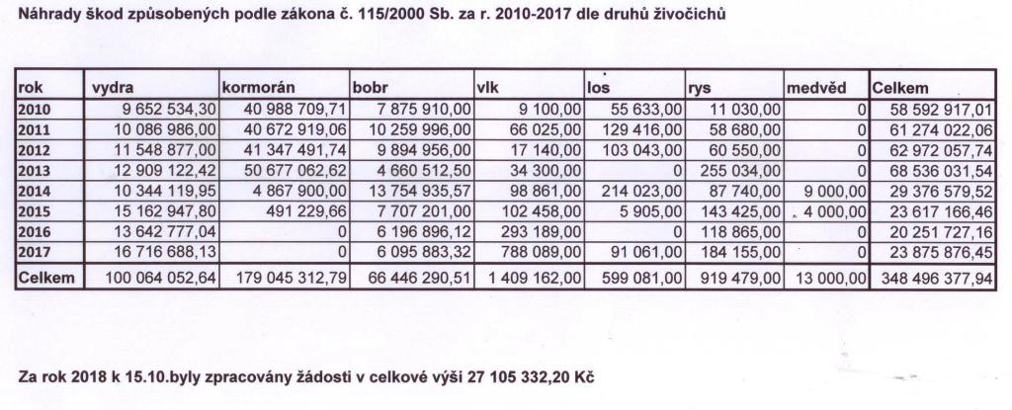
Náklady spojené s vlkem
Zdroj obrázku: MF ČR
110. Výzva z operačního programu Životního prostředí ve výši 40 000 000 Kč: „Předcházení, minimalizace a náprava škod způsobených zvláště chráněnými druhy živočichů na majetku“
Zdroj obrázku: https://www.sfzp.cz/files/documents/storage/2018/01/24/1516801031_EHP_fondy_Brozura_Program_CZ02_Zivotni_prostredi.pdf

Slide 37
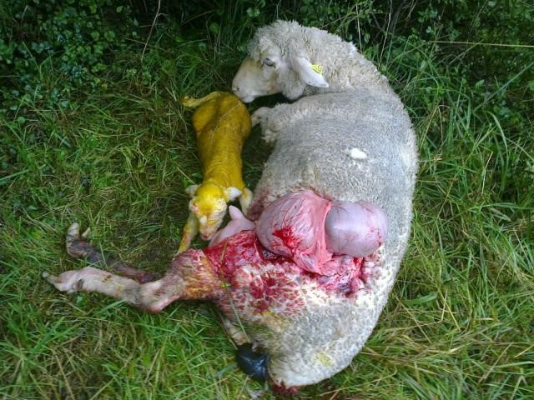
Věřím, že dnešní konference přispěje k tomu, abychom takové strašné obrázky vídali na našich pastvinách co nejméně
Konference „Vlk v roce 2018“
Krajský úřad Libereckého kraje
30. 10. 2018
Zdroj obrázku: archiv autora

Slide 38
Závěr
Jsem přesvědčen, že vlk do současné hustě obydlené kulturně-zemědělsky vyspělé krajiny nepatří
Místo očekávaného rozšíření biodiverzity bude docházet k opaku
Přítomnost vlka přispívá v některých evropských oblastech k ukončení pastevectví a vylidňování venkova
Už tak dost upozaďované pastevectví dostává přítomností vlka další ránu
Navrhovaná opatření jsou v naší krajině takřka neúčinná a velice nákladná
Z vlka se mnohdy stává modla a ideologie s misantropickým nádechem
Konference „Vlk v roce 2018“
Krajský úřad Libereckého kraje
30. 10. 2018

Slide 39
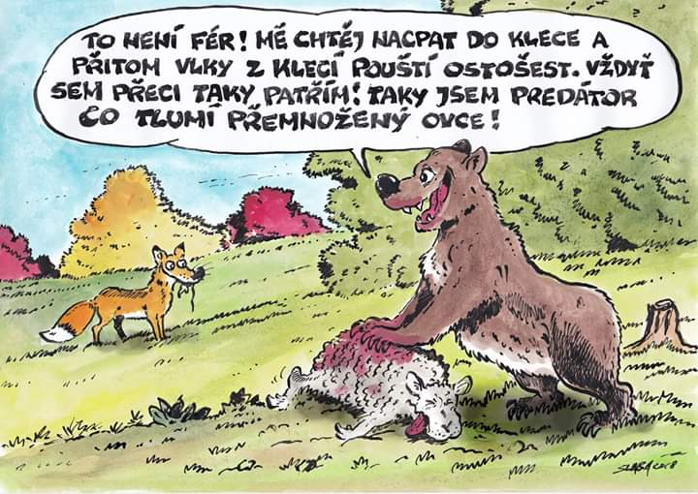
Na úplný závěr svého příspěvku vám ukáži vtip, který jsem dostal minulý týden mailem
Konference „Vlk v roce 2018“
Krajský úřad Libereckého kraje
30. 10. 2018

